Slide 1
Взаимосвязь модели психического и оценки социо-эмоциональной компетентности младших подростков
Декабрь 2021
Е.И. Лебедева
Кандидат психологических наук Институт психологии РАН Лаборатория психологии развития субъекта в нормальных и посттравматических состояниях

Slide 2
Социально-эмоциональная компетентность и модель психического в детском и подростковом возрастах
Дошкольный возраст
4-6 лет
Модель психического, оценка социально-эмоционального развития детей
Младший школьный возраст
7-9 лет
Тест «Взгляд», распознавание недоразумений, оценка социально-эмоционального развития детей (родители и педагоги)
Младший подростковый возраст
11-12 лет
Тест «Взгляд», самооценка эмпатии, оценка социально-эмоционального развития детей (педагоги)
Старший подростковый возраст
14-16 лет
Эмоциональный интеллект, оценка социально-эмоционального развития детей (педагоги)
Исследование взаимосвязи модели психического и социально-эмоциональной компетентности в младшем подростковом возрасте является частью общего исследования роли социального познания в социально-эмоциональной компетентности в детском возрасте и включало в себя несколько этапов (Сергиенко Е.А, Лебедева Е.И., Уланова А.Ю.).

Slide 3
Теоретические предпосылки
Мы рассматриваем социально-эмоциональную компетентность не только как систему знаний о социальном мире, включая знания о себе, своих ментальных состояниях, о поведении и его последствиях, но также умение применять эти знания в жизни при общении с другими людьми для эффективного взаимодействия. Мы основываемся на важности модели психического для развития социально-эмоциональной компетентности в онтогенезе.
модель психического рассматривается как «нейтральный инструмент социального познания», который может способствовать как развитию просоциального поведения, так и быть использован детьми и подростками для повышения своего социального статуса и достижения социальных целей (Doenyas, 2017; Repacholi et al., 2003; Smith, 2017).

Slide 4
Теоретические предпосылки
Исследования развития понимания ментального мира других людей в младшем школьном и подростковом возрасте показывают, что развитие модели психического (оцененное с помощью тестов на понимание неверных мнений) коррелирует с коммуникативными навыками, которые дети демонстрируют в повседневном общении в школе, с проявлением эмпатии и регуляцией собственного поведения (по оценке учителей) (Rosnay, Fink, Begeer, Slaughter, Peterson, 2014; Liddle, Nettle, 2006). С другой стороны, развитие модели психического может быть связано с проявлением не только просоциального поведения, но и реляционной агрессии, участием в буллинге в роли «агрессора» (Sutton et al., 1999;Caravita et al., 2010; Smith, 2017).
Связаны ли демонстрируемые детьми навыки социально-эмоциональной компетентности с успешностью выполнения заданий на оценку модели психического и эмпатических способностей? Действительно ли, что те дети, которых взрослые оценивают как успешных собеседников, хорошо понимающих ментальные состояния других людей и прогнозирующих их поведение так же успешно справляются с тестами на распознавание эмоций и проявление эмпатии в младшем подростковом возрасте?

Slide 5
Цель исследования, гипотезы
Цель исследования: изучить роль модели психического в социально-эмоциональной компетентности детей 11-12 лет, оцененной педагогами
Теоретическая гипотеза: индивидуальные различия в развитии модели психического в младшем подростковом возрасте связаны с проявлениями социально-эмоциональной компетентности.
Эмпирические гипотезы:
Успешность распознавания эмоций и других ментальных состояний будет связана отдельными аспектами социально-эмоциональной компетентности детей по оценкам взрослых (педагогов)
Развитие эмпатических способностей детей будет связано отдельными аспектами социально-эмоциональной компетентности детей по оценкам взрослых (педагогов)

Slide 6
Участники исследования
N | 82
Мальчики/Девочки
Возраст разброс | 11 лет 0 мес – 12 лет 11 мес
Возраст медиана | 12 лет 3 мес

Slide 7
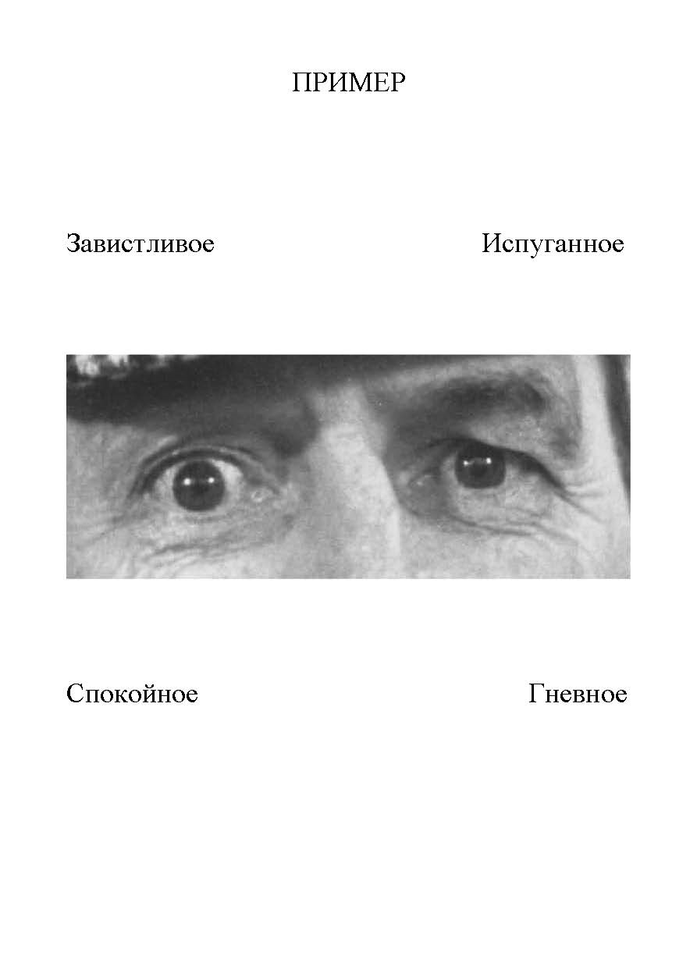
Методы
Для оценки распознавания ментальных состояний по их внешним проявлениям в поведении (мимике) использовался тест «Взгляд» («Reading the Mind in the Eyes», Baron-Cohen, Wheelwright, Spong et al., 2001) для детей 6–14 лет, переведенный на русский язык и адаптированный (Румянцева, Самарина, 2014; Виленская, Лебедева, 2017).
Материалы теста представляют собой буклет с 28-ю фотографиями глаз лиц разного возраста, выражающих то или иное ментальное состояние (задумчивость, грусть, гнев, страх, интерес, сожаление, беспокойство, уверенность и т.п.), которые предъявляются последовательно. Ребенку необходимо распознать ментальное состояние человека на фотографии, выбрав одно из 4-х названий состояний, которые написаны около фотографии. Правильные ответы суммировались.

Slide 8
Методы
Методика «Экспресс-диагностика эмпатии» в модификации И. М. Юсупова, разработанная для оценки эмпатических переживаний у подростков и взрослых.
Опросник содержит 36 вопросов по 6 диагностическим шкалам эмпатии, которые выражают отношение к родителям, животным, старикам, детям, героям художественных произведений, незнакомым и малознакомым людям.
Для оценки взаимосвязей между эмпатическими способностями и социально-эмоциональной компетенцией младших подростков использовались сырые баллы опросника.

Slide 9
Методы
Для оценки уровня социально-эмоциональной компетентности младших подростков учителями сотрудниками лаборатории психологии развития субъекта в нормальных и посттравматических состояний ИП РАН разработан «Опросник оценки социально-эмоционального развития детей младшего школьного возраста», состоящий из 15 утверждений (по 3 на каждый блок), направленных на оценку:
распознавания эмоций и понимания их причин
понимания ментальных состояний других людей и возможности использования их для прогнозирования поведения
понимания обмана, неверных мнений и недоразумений в социальных ситуациях
эмпатии, просоциального поведения, понимания морально-нравственных норм и правил
развития социально-коммуникативных навыков
Педагогов просили выбрать один вариант ответа на каждое утверждение, который, по их мнению, наиболее подходит для ребенка. Использовалась 5-бальная шкала: 1 – точно нет, 2 – скорее нет, 3 – затрудняюсь ответить, 4 – скорее да и 5 – точно да. Ответы суммировались по блокам и по всей анкете. На каждого ребенка, принявшего участие в исследовании, анкету заполнял классный руководитель.

Slide 10
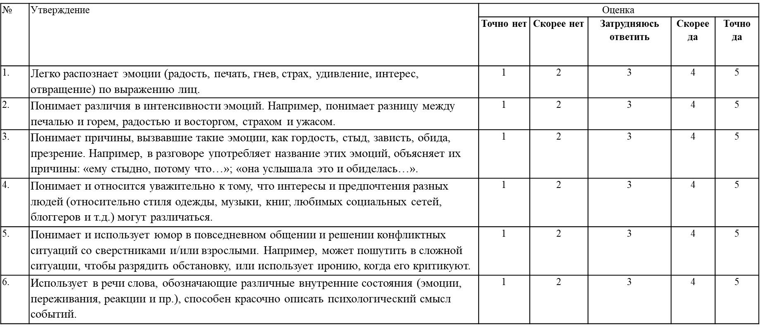
Опросник социально-эмоциональной компетентности

Slide 11
Анализ данных
Обработка результатов исследования проводилась при помощи статистического пакета SPSS 23.0. Для анализа связей между показателями успешности решения тестов на понимание ментальных состояний, эмпатических проявлений и оценками социально-эмоциональной компетентности детей педагогами использовался коэффициент корреляции Спирмена; для анализа различий переменных у групп детей – непараметрический критерий Мана-Уитни.

Slide 12
Сравнение социально-эмоциональной компетентности у групп, разделенных по успешности выполнения теста «Взгляд» (медианный критерий)
Рассматривая модель психического как возможный фактор развития социально-эмоциональной компетентности детей, мы сравнивали оценки социально-эмоциональной компетентности двух групп детей, разделенных по успешности выполнения теста «Взгляд» (медианный критерий). Были обнаружены межгрупповые различия по общей оценке педагогами социально-эмоциональной компетентности детей только на уровне тенденции (U=367,5 при р=0,083), но достоверные различия по оценкам понимания ментальных состояний других людей (U=349 при р=0,043).

Slide 13
Результаты исследования взаимосвязи модели психического и социально-эмоциональной компетентности
Обнаружены достоверные взаимосвязи между оценкой социально-эмоциональной компетентности (общий балл анкеты) и распознаванием ментальных состояний по выражению глаз (r = 0,299, р = 0,017). Также были обнаружены связи между успешностью выполнения теста на распознавание ментальных состояний («Взгляд») и оценкой педагогов понимания ментальных состояний в поведении (r = 0,306, р = 0,015) и оценкой понимания обмана и недоразумений в социальных ситуациях (r = 0,270, р = 0,029).
Выявлены взаимосвязи оценки проявлений эмпатии подростков педагогами и эмпатических переживаний по отношению к незнакомым людям (r = 0,355, р = 0,005). Таким образом, самооценка подростками эмпатических переживаний по отношению к незнакомцам связана с эмпатическими поведенческими проявлениями (по оценкам учителей).

Slide 14
Обсуждение результатов
Наши данные согласуются с данными исследований взаимосвязи индивидуальных различий в развитии модели психического и социальной компетентности детей и подростков, по оценкам взрослых (Slaughter et al., 2015; Hughes, Devine, 2015; Rosnay et al., 2014). Мы также получили слабые связи между пониманием подростками эмоций и других ментальных состояний и оценкой их социальной компетентности взрослыми, как и в исследовании, проведенном Рональдом с коллегами (Ronald et al., 2006), где исследовались связи между пониманием коммуникативных тенденций в ситуации неправдивых высказываний и оценкой социальной компетентности учителями и родителями детей. Также слабые связи между индивидуальными различиями в развитии модели психического детей школьного возраста и их социальными навыками подтверждают результаты исследований, которые изучают негативные аспекты социальной компетентности – отвержение сверстниками, одиночество. Было показано, что отвержение сверстников в младшем возрасте предсказывает в дальнейшем плохое выполнение заданий на модель психического (тест на понимание недоразумений), и наоборот, плохое выполнение задач на модель психического в начальной школе, приводит к усилению отвержения сверстниками в средней школе (Banerjee et al., 2011).

Slide 15
Обсуждение результатов
Слабые связи между развитием модели психического и социальной компетентностью (по оценкам взрослых) в младшем подростковом возрастах, обнаруженные нами и подтвержденные результатами других исследований, ставят ряд вопросов для будущих исследований.
В-первую очередь, это возможное влияние третьих факторов, опосредующие взаимосвязь между моделью психического и социальной компетентностью (отношения с одноклассниками и учителями, мотивация к социальным отношениям, когнитивные способности и другие). Изучение этих факторов даст нам больше понимания о взаимоотношении социального познания и социального поведения в детстве и подростковом возрасте.
Во-вторых, это проблема измерений индивидуальных различий и социальной компетентности детей и подростков. Для исследования модели психического детей школьного возраста не так много инструментов, как для дошкольников, и большинство этих задач изначально разрабатывалось для клинических групп, что предполагает определённую сложность в изучении индивидуальных различий.

Slide 16
Выводы
Существует взаимосвязь успешности распознавания эмоций и других ментальных состояний подростками и оценки этой способности педагогами
Самооценка эмпатических проявлений подростков детей связана с оценкой их эмпатических проявлений педагогами
С одной стороны мы можем сделать обоснованные выводы о взаимосвязи развития модели психического и социально-эмоциональной компетентностью детей младшего подросткового возраста, а также о взаимосвязи самооценки эмпатических проявлений и социально-эмоциональной компетентности на основе выявленных корреляционных связей. С другой стороны, эти взаимосвязи касаются только отдельных аспектов социально-эмоциональной компетентности и отдельных аспектов модели психического. Включение в будущие исследования оценки различных аспектов модели психического расширит представления о природе индивидуальных различий в проявлении социальной компетентности в детском и подростковом возрастах.

Slide 17
Список публикаций по теме за 2021 г.
Vilenskaya G. A., Lebedeva E. I. Theory of Mind and Behavioral Control in Children with and without Borderline Intellectual Functioning. In: Velichkovsky B.M., Balaban P.M., Ushakov V.L. (eds) Advances in Cognitive Research, Artificial Intelligence and Neuroinformatics. Intercognsci 2020. Advances in Intelligent Systems and Computing, vol 1358. Springer, Cham., 2021. С. 68-74. https://doi.org/10.1007/978-3-030-71637-0_7.
Петракова А.В. Лебедева Е.И. Индивидуальные различия в развитии социального восприятия // Практики развития: образовательные парадигмы и практики в ситуации смены технологического уклада. Материалы XXVII научно-практической конференции / Отв. за выпуск Е.А. Келлер. Красноярск.: Издательство: Автономная некоммерческая образовательная организация "Институт психологии практик развития", 2021. С. 111-119.
Лебедева Е.И. Социальная компетентность у детей младшего школьного возраста // Ананьевские чтения — 2021. 55 лет факультету психологии в СПбГУ: эстафета поколений. Материалы международной научной конференции, 19–22 октября 2021 года / Под общей редакцией А.В. Шаболтас. Отв. ред. В.И. Прусаков. — СПб.: ООО «Скифия-принт», 2021. С. 684-685 .

